Slide 1
SESIÓN
Pronósticos de demanda
03
Definición de pronóstico
Importancia estratégica del pronóstico
Tipos de pronóstico de la demanda
Casos prácticos de pronósticos de la demanda

Slide 2

/ INTRODUCCIÓN
/ INTRODUCCIÓN
Imagina un día típico en tu cine favorito.
¿Cuánto se venderá?
¿Cuál será la demanda de alimentos?
¿Cuántos espectadores asistirán?
¿Cuántas trabajadores atenderán?
¿Qué inversiones nuevas realizar y cuál será su retorno?

Slide 3
/ Definición de pronóstico

Slide 4
/ Definición de pronóstico
Pronosticar es el arte y ciencia de predecir los eventos futuros.
La necesidad de los pronósticos ha ido creciendo y ahora estos son importantes en actividades tales como, el presupuesto de gastos, la expansión de planta, la compra de materias primas, etcétera.
El planeamiento de la producción a largo, mediano y corto plazo sería imposible si no se contara con algún tipo de pronóstico.
Pronosticar es un insumo para todos los tipos de planeación y control empresarial, dentro y fuera de la función de las operaciones productivas.

Slide 5
/ Importancia estratégica del pronóstico

Slide 6
/ Importancia estratégica del pronóstico
Los pronósticos de la demanda generan un efecto en tres actividades principalmente:
1) Gestión de la Cadena de Suministro
Las buenas relaciones con el proveedor y, por ende, las ventajas de precio en materiales y partes, dependen de pronósticos adecuados.
Notes:
En el mercado global, donde se manufacturan los costosos componentes de los jet Boeing 787 en docenas de países, la coordinación impulsada por los pronósticos es crucial. La programación de su transporte a Seattle para el ensamble final al menor costo posible significa que no habrá sorpresas de último minuto que puedan dañar los ya bajos márgenes de utilidad.

Slide 7
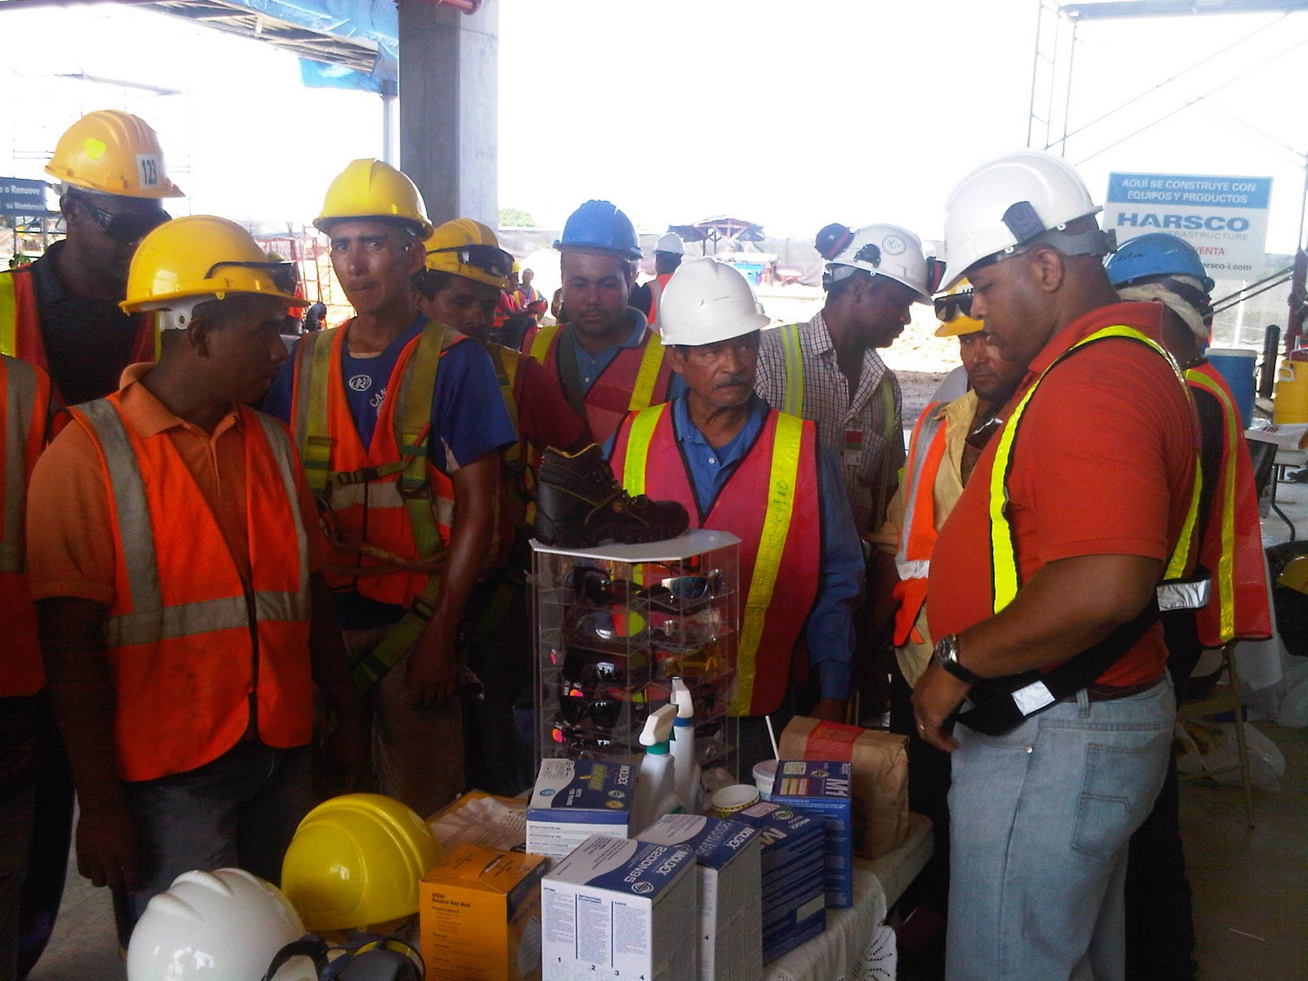


/ Importancia estratégica del pronóstico
2) Recursos Humanos
La contratación, la capacitación y el despido de los trabajadores dependen de la demanda anticipada.
Si el departamento de Recursos Humanos debe contratar trabajadores adicionales sin previo aviso, el periodo de capacitación disminuye y afecta la calidad de la fuerza de trabajo.
Notes:
Una gran fábrica de productos químicos de Luisiana casi perdió a su principal cliente cuando una expansión súbita a 24 horas de operación condujo al desplome del control de la calidad en el segundo y tercer turnos.

Slide 8

/ Importancia estratégica del pronóstico
Los pronósticos de la demanda generan un efecto en tres actividades principalmente:
3) Capacidad
Cuando la capacidad es inadecuada, los faltantes que resultan, pueden significar entregas poco confiables, pérdida de clientes y pérdida de participación en el mercado.
Por otro lado, si existe capacidad en exceso, los costos pueden dispararse.
A pocas semanas de su lanzamiento hubo escasez de camisetas oficiales de la selección peruana de fútbol para el mundial Rusia 2018.
Notes:
Esto es exactamente lo que le pasó a Nabisco cuando subestimó la enorme demanda de sus nuevas galletas bajas en grasa, Snackwell Devil’s Food Cookies. Incluso con las líneas de producción trabajando tiempo extra, Nabisco no pudo cubrir la demanda y perdió clientes.

Slide 9
/ Tipos de pronóstico de la demanda

Slide 10
/ Tipos de pronóstico de la demanda
Métodos cuantitativos
Promedios Móviles
Promedio Móvil Ponderado
Suavización Exponencial
Regresión Lineal Simple
Cálculo de la Demanda Futura

Slide 11
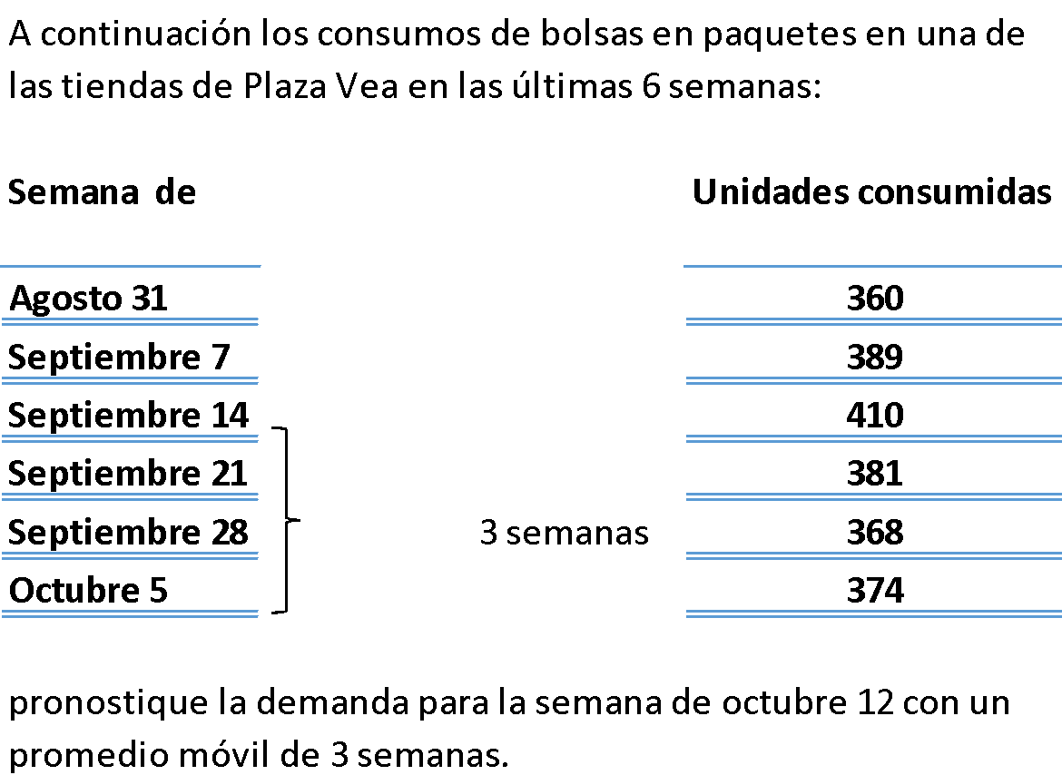
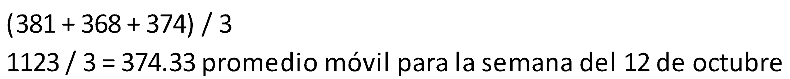
/ Tipos de pronóstico de la demanda
1. Promedio móvil

Slide 12
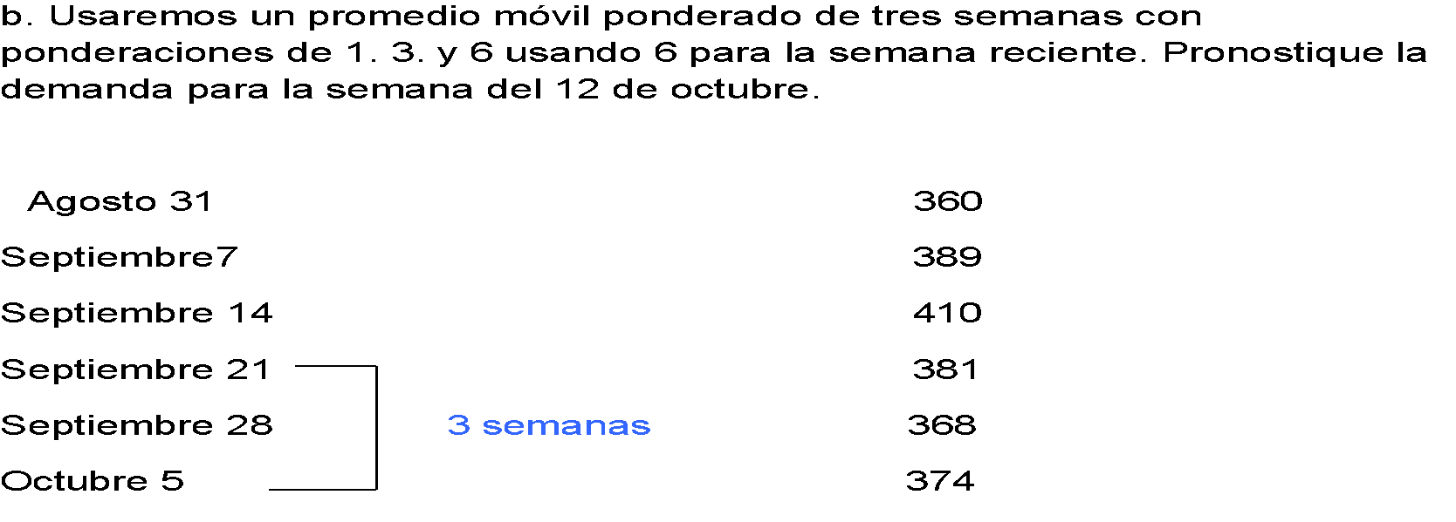
/ Tipos de pronóstico de la demanda
2. Promedio móvil ponderado
Usaremos un promedio móvil ponderado de tres semanas con ponderaciones de 10%, 30% y 60% dándole mayor peso a la semana más reciente. Pronostique la demanda para la semana del 12 de octubre.

Slide 13
/ Tipos de pronóstico de la demanda
3. Suavización exponencial
Nuevo pronóstico = Pronóstico del periodo anterior + α (Demanda real del periodo anterior – Pronóstico del periodo anterior)
α es una ponderación o constante de suavización, elegida por quien pronostica, que tiene un valor entre 0 y 1.
Puede cambiarse para dar más peso a datos recientes (cuando α es alta) o más peso a datos anteriores (si α es baja)

Slide 14
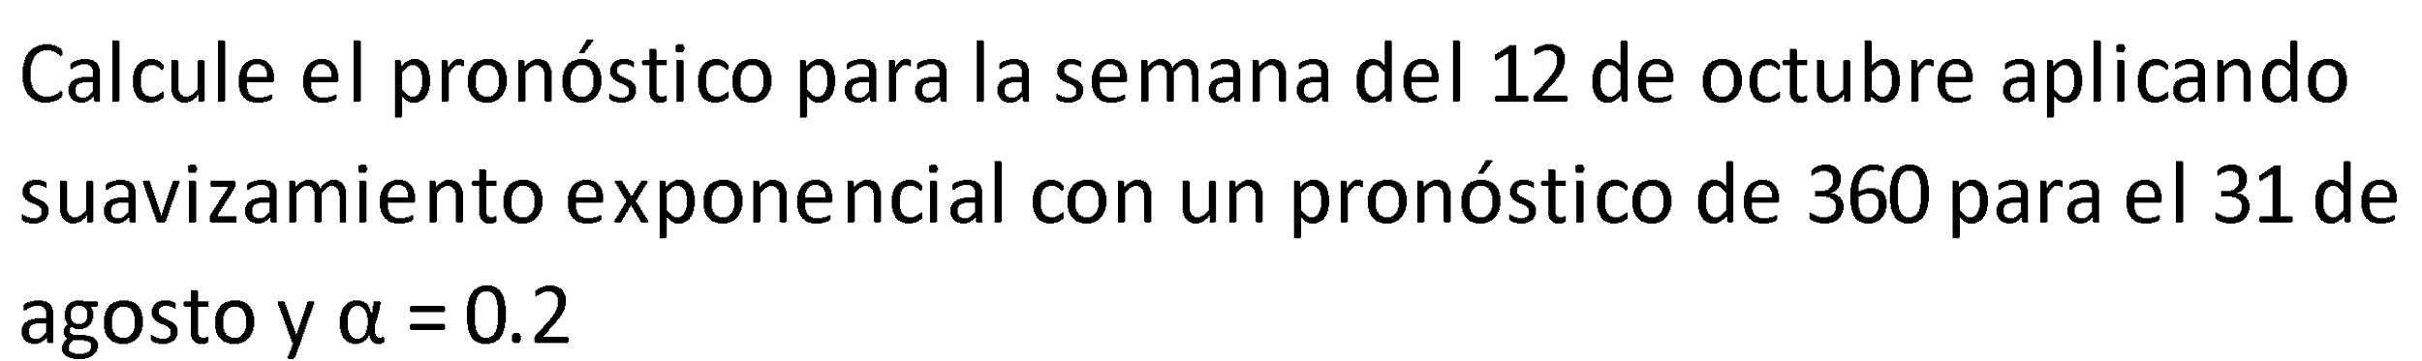
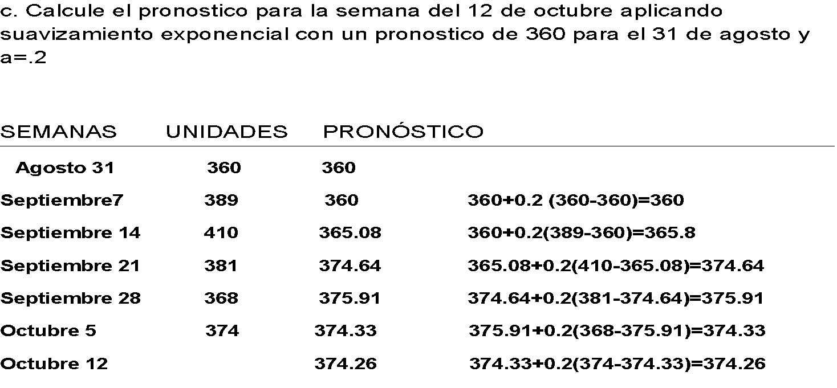
/ Tipos de pronóstico de la demanda
Suavización exponencial
360+0.2 (360-360)=360
360+0.2(389-360)=365.8
365.08+0.2(410-365.08)=374.64
374.64+0.2(381-374.64)=375.91
375.91+0.2(368-375.91)=374.33
374.33+0.2(374-374.33)=374.26
Pronóstico para la demanda de la semana del 12 de octubre = 374.26

Slide 15
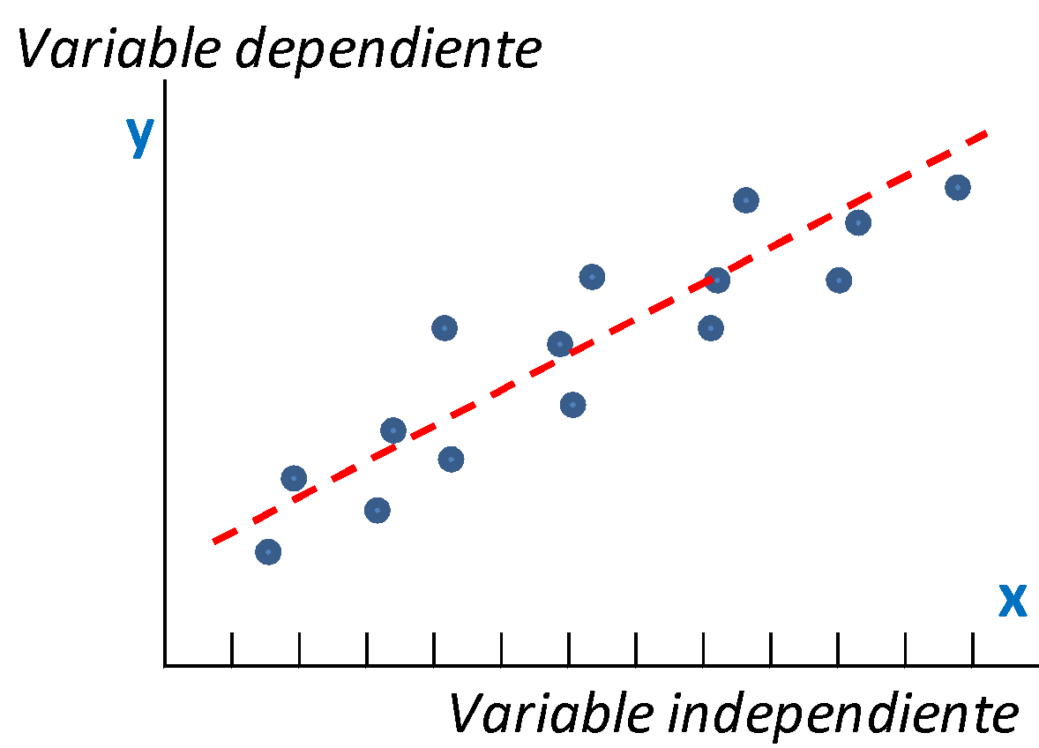
/ Tipos de pronóstico de la demanda
4. Regresión Lineal Simple
En la regresión lineal, una variable, conocida como variable dependiente (Y = ventas, cantidad de productos, ingresos, etc.), está relacionada con una o más variables independientes (X= tiempo, costo de publicidad, tasa de interés, etc.) por medio de una ecuación lineal.
La variable dependiente (Y), es la que se desea pronosticar.
En general, la curva que mejor se alinea al centro de los puntos, permitirá un mejor pronóstico

Slide 16
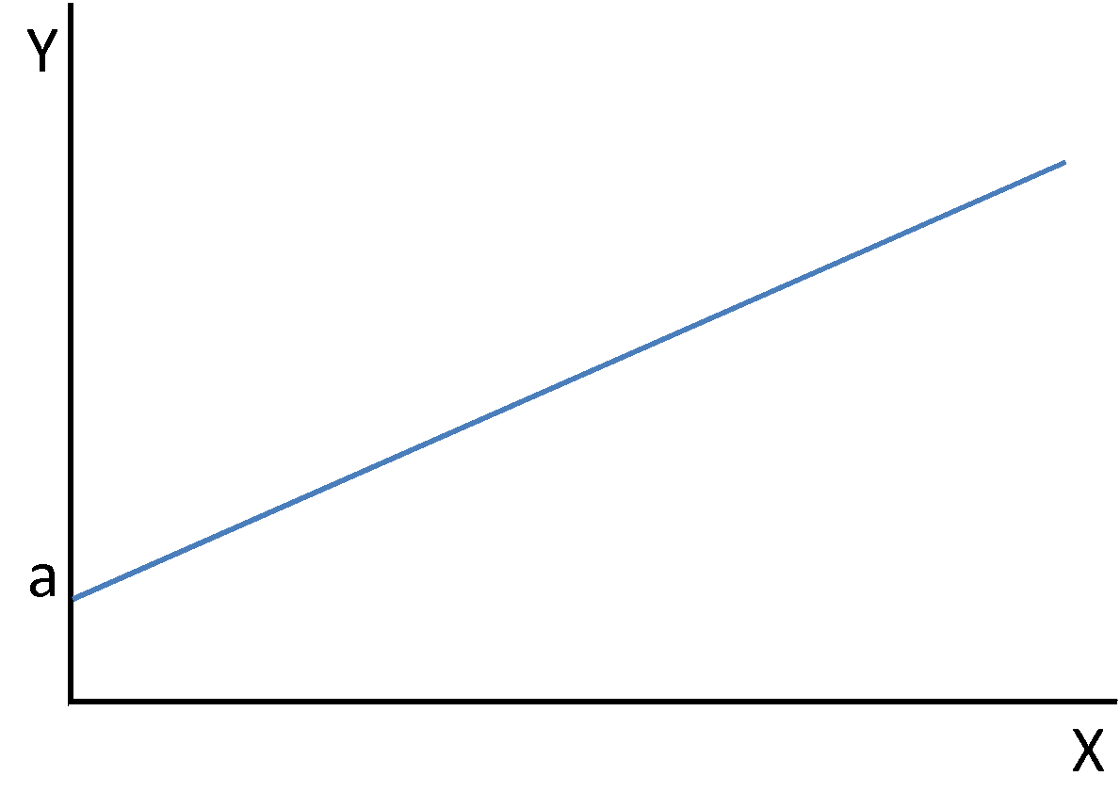
/ Tipos de pronóstico de la demanda
Regresión Lineal Simple
X = valor de la variable independiente
Y = valor de la variable dependiente
n = número de observaciones
a = intersección con el eje vertical
b = pendiente de la línea de regresión
r = coeficiente de correlación
Y= bx + a
Σx² Σy – Σx Σxy
n Σx² - (Σx)²
nΣxy – Σx Σy
n Σx² - (Σx)²
Y = a + bX
a =
r =
nΣxy – Σx Σy
b =
[n Σx² - (Σx)²] [nΣy² - (Σy)²]
Notes:
La ecuación de regresión es una forma de expresar la naturaleza de la relación que hay entre dos variables. Las rectas de regresión no son relaciones de “causa y efecto”. Simplemente describen relaciones entre las variables. La ecuación de regresión muestra la forma en que una variable se relaciona con el valor y los cambios de otra variable.

Slide 17
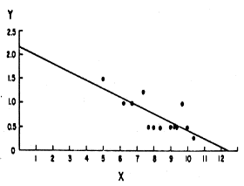
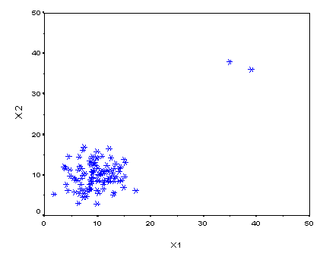
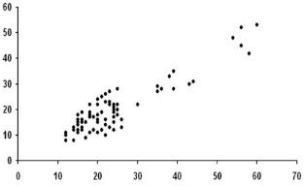
/ Tipos de pronóstico de la demanda
Correlación
Una medida de la fuerza de la relación que hay entre dos variables
-1 ≤ r ≤ 1
-1 ≤ r < 0
Correlación Negativa
r = 0
No hay Correlación
0 < r ≤ 1
Correlación Positiva
Cuánto más cercano esté el coeficiente de Correlación a –1 o 1, mayor probabilidad de correlación
Notes:
Otra forma de evaluar la relación entre dos variables consiste en calcular el coeficiente de correlación. Esta medida expresa el grado o la fuerza de la relación lineal. Usualmente identificado como r, el coeficiente de correlación puede ser cualquier número entre +1 y –1

Slide 18
/ Casos prácticos de pronósticos de la demanda

Slide 19
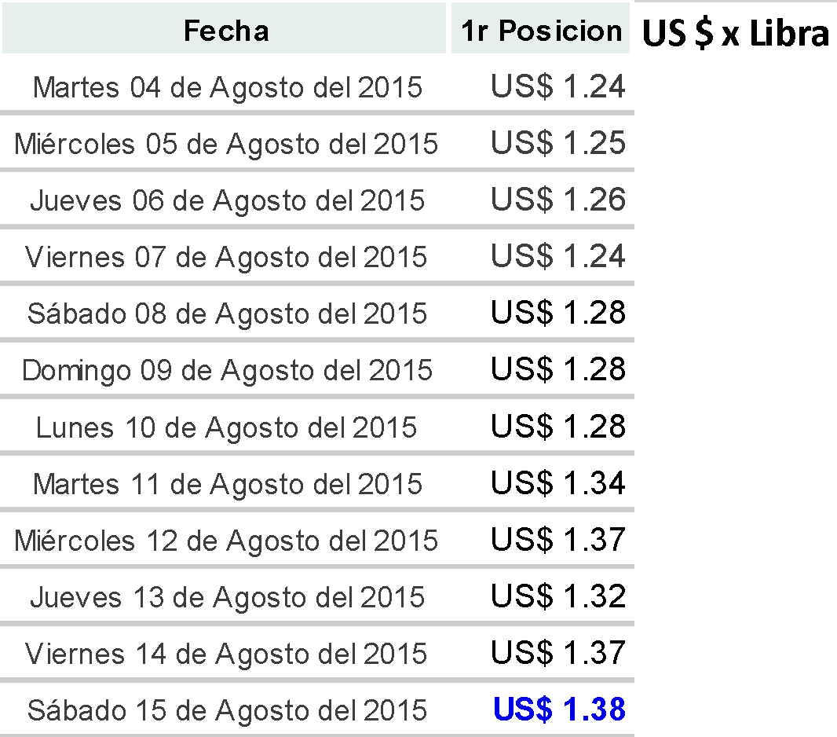
/ Tipos de pronóstico de la demanda
Caso práctico 1
La cafetería Café de Oro adquiere café directamente de los acopiadores.
Haga un pronóstico con el promedio móvil de 3 días incluyendo un pronostico para el precio del domingo 16 de agosto.
Haga un pronóstico con el promedio móvil ponderado de 3 días usando las siguientes ponderaciones: 0.5, 0.33 y 0.17
El Jefe de Compras pronóstico que el precio para el 15 de agosto seria de 1.35. El precio real fue de 1.38. Usando una constante de suavización de 0.4, pronostique el precio para el 16 de agosto.

Slide 20
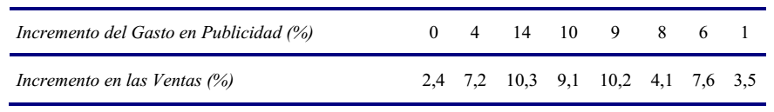
/ Tipos de pronóstico de la demanda
Caso práctico 2
Una cadena de restaurantes de comida rápida decide llevar a cabo un experimento para medir la influencia sobre las ventas del gasto en publicidad. En ocho provincias del país, se realizaron diferentes variaciones relativas en el gasto en publicidad, comparado con el año anterior, y se observaron las variaciones en los niveles de ventas resultantes. La tabla adjunta muestra los resultados.
Para un modelo de regresión lineal simple, obtenga la recta de regresión.
Calcule el Incremento en las Ventas para el 2018, considerando que se proyecta incrementar el Gasto en Publicidad en 20 %.
Calcule el coeficiente de correlación.

Slide 21

/ Tipos de pronóstico de la demanda
Caso práctico 3
Una empresa de transporte estimó la demanda de pasajes para la ciudad de Piura, hasta el 2023. Confirme este cálculo usando el modelo de regresión lineal simple. Se contó con los siguientes datos:
Año | Ventas anuales (millones S/)
2009 | 10
2010 | 15
2011 | 12
2012 | 16
2013 | 18
2014 | 15
2015 | 16
2016 | 18
2017 | 20
2018 | 22

Slide 22
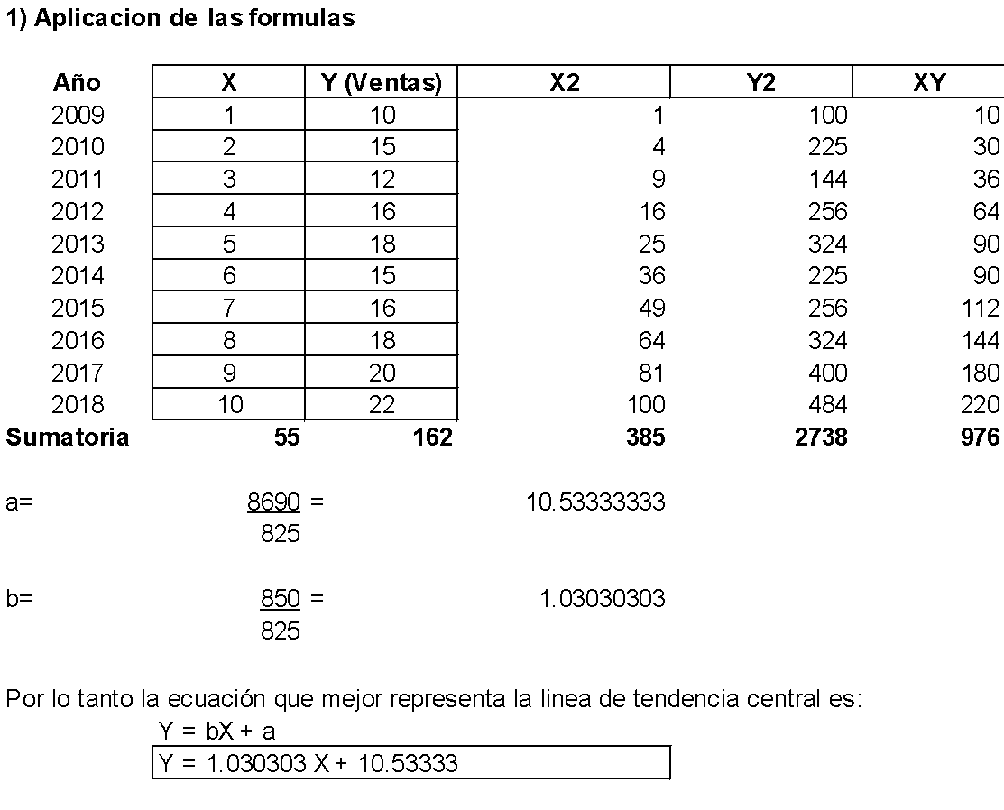
Caso 3 - Solución
/ Tipos de pronóstico de la demanda
1. Ingresar los datos de X e Y
2. Hacer los cálculos de X2, Y2 y XY
3. Calcular a y b
4. Determinar la ecuación de regresión

Slide 23
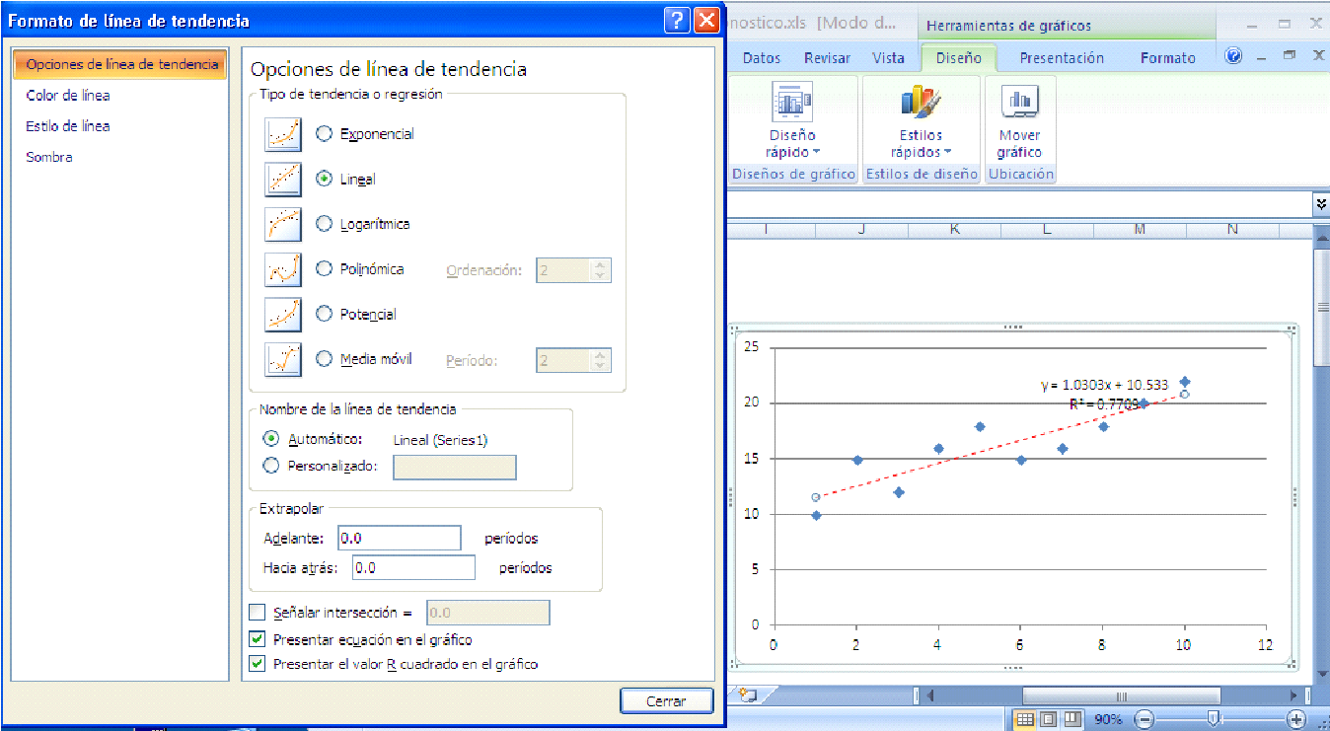
/ Tipos de pronóstico de la demanda
Caso 3– Solución (con función en Excel)
1. Escoger la línea de tendencia
2. Mostrar la ecuación y el R2 en el gráfico

Slide 24
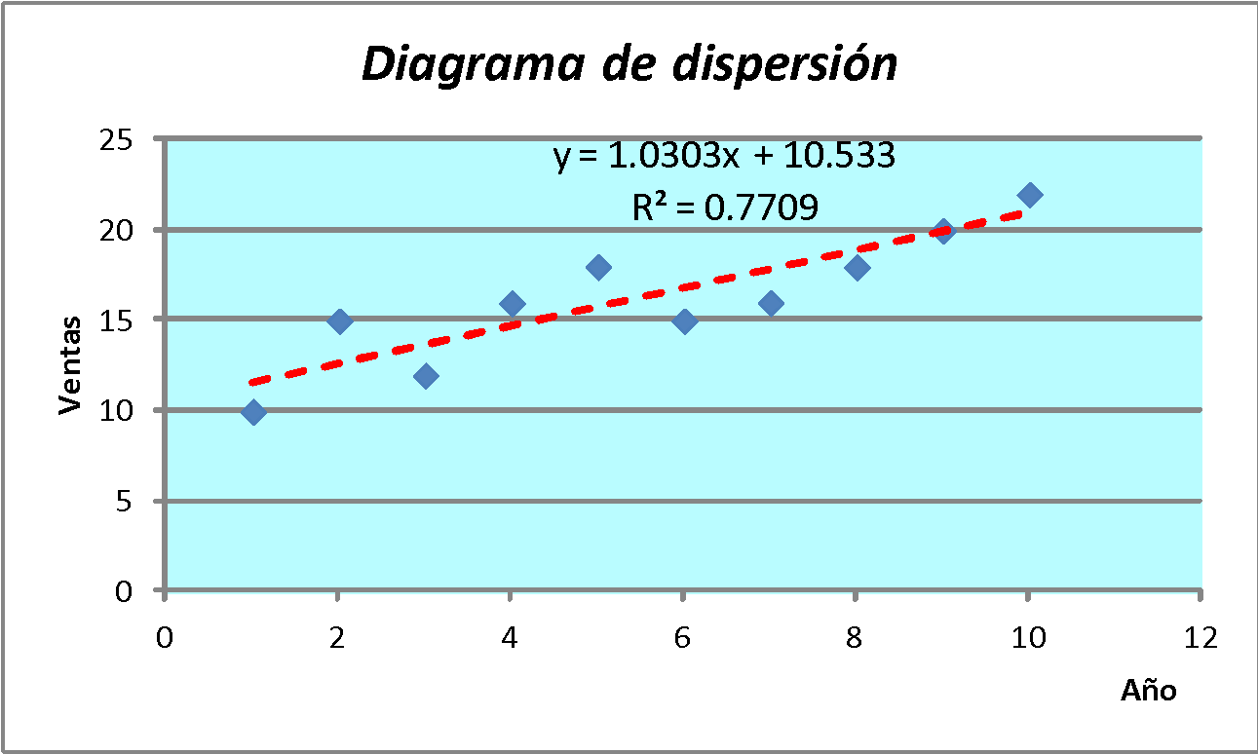
/ Tipos de pronóstico de la demanda
Caso 3 – Solución
Ambas soluciones coinciden

Slide 25
/ CONCLUSIONES
Los pronósticos son una parte crítica de la función del administrador de operaciones. Los pronósticos de la demanda dirigen los sistemas de producción, la capacidad y la programación de la empresa, y afectan las funciones de planeación financiera, marketing y personal.
Los pronósticos cuantitativos emplean datos históricos y relaciones causales o asociativas para proyectar las demandas futuras.
Ningún método de pronósticos es perfecto para todas las condiciones. A pesar de que la administración haya encontrado un enfoque satisfactorio, el monitoreo y el control de los pronósticos deben ser continuos para asegurar que los errores no sean demasiado grandes.

Slide 26
/ BIBLIOGRAFÍA
Render, B; Heizer, J (2014). “Principios de Administración de Operaciones”. 9na edición. México, D.F. México. Editorial Pearson.

